Slide 1



La super team
Système d’information et programmation internet
L’immigration en France
Aidasso Eliane
Ali Mbae
Coulibaly Aissata
Ndongo Danielle

Slide 2

1.Présentation du sujet
.
L’immigration en France
Sujet régulièrement débattu
implique plusieurs acteurs
Corpus de 42 sources : presse, revues et institutions

Slide 3
2. Définitions
Système d'information
Programmation internet
Web sémantique
Github
Omeka

Slide 4



3. Extraction des forms d’argument et catégorisation des familles d’argument

Slide 5

Démarche
Récupération des arguments
Distinction des différentes familles d’arguments
Élaboration des formes génériques des arguments analysés.

Slide 6
La famille d’argument | Son exemple | Sa forme générique
Arguments d’autorité basé sur la compétence. | « [Selon El Mouhoub Mouhoud], [professeur d’économie à l’université Paris Dauphine], [L’immigration contribue à combler les déséquilibres sectoriels et régionaux de demande de travail par les employeurs.] » | Selon [Nom de personne], [titre/métier] à [Institution de rattachement], [Argument/affirmation] »
Arguments d’autorité basé sur le témoignage | Marc est restaurateur ouistrehamais. Il assiste à la même scène. Il nous raconte : « Ces migrants soudanais tournent autour des voitures des touristes anglais, ouvrent les coffres pour tenter de s'y installer clandestinement. J'ai vu des touristes particulièrement choqués lorsqu'ils ont découvert des clandestins dans leur caravane.» | [Nom de l’acteur] est [fonction] [lieu] [rapport avec les faits]. Il nous raconte : [énoncé thématique de l’argument].

Slide 7
La famille d’argument | Son exemple | Sa forme générique
Arguments de communauté basé sur les opinions communes | Aux Pays-Bas, les membres du groupe majoritaire pensent que « le multiculturalisme favoriserait l’apprentissage d’autres façons de vivre et un meilleur développement personnel. Il serait un moyen de prévenir les discriminations et le racisme en incitant à être plus tolérant et plus respectueux des autres » | [Lieux/pays], [Communauté ou groupe] pensent que [objet de l’argument] favorise l’apprentissage [appel aux valeurs commune]
Arguments d’autorité basé sur l’expérience | « [Madame KONE], [migrante arrivée de la côte d’ivoire] confie [On est venus en France parce que ça va pas en Afrique. Si ça allait, pourquoi on aurait traversé la mer et risqué notre vie comme ça ? Je ne regrette pas d’être venue.] Mais on veut un logement.] » | [Nom de personne], [énoncé de l’expérience] [Cadrage de présentation] confie [Argument/affirmation] [Contenu de l’argument]

Slide 8
4.Saisie des arguments dans OMEKA
Pour saisir les arguments dans Omeka, nous avons suivi les étapes suivantes:
Connection à la partie administration | Création d’argument
Remplissage des champs de métadonnées | Enregistrement de l'argument saisie en cliquant sur “Save Changes”
1
2
4
3

Slide 9
4.Saisie des arguments dans OMEKA
Les métadonnées sont réparties en neuf(09) champs dont:
“Resource template“ : argument
“Class“: argument
“Title“ : le titre de la forme d’argument
“Description“: exemple de cette forme d’argument
“Subject“ : le sujet de la ressource
“A comme monde“
“A comme famille d’argument“ : sélection du ou des types de famille d’argument concernés (autorité expérience/Cadrage nomination)
“Générateur“ : forme générique de l’argument avec des crochets [...] pour délimiter les différentes parties de cette forme d’argument
“A comme registre“ : Sélection du type de registre (économique/juridique)

Slide 10
5.Génération des arguments sur Omeka
La Super Team
Les arguments générés sur OMEKA S, devraient être visibles sur GitHUB
Etape 1 | soit: argumentgenerateur.art/admin/item?owner_id=17
Etape 2 | dans cette URL, remplacer admin par api ; item par items et la page se traduire en format Json
Etape 3 | enregistrer la page sous le nom : items17.json

Slide 11
La Super Team
5.Génération des arguments sur Omeka
Les arguments générés sur OMEKA S, devraient être visibles sur GitHUB
Etape 1 | créer un nouveau répertoire
Etape 2 | Créer un fichier nommé data
Etape 3 | Dans ce fichier, télécharger le doc nommé items17.json

Slide 12
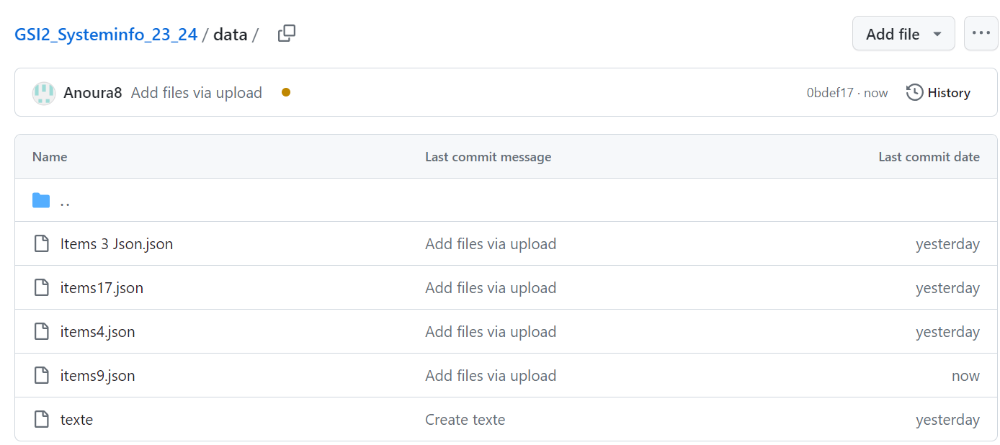
La Super Team
6.Génération des arguments sur GitHub

Slide 13
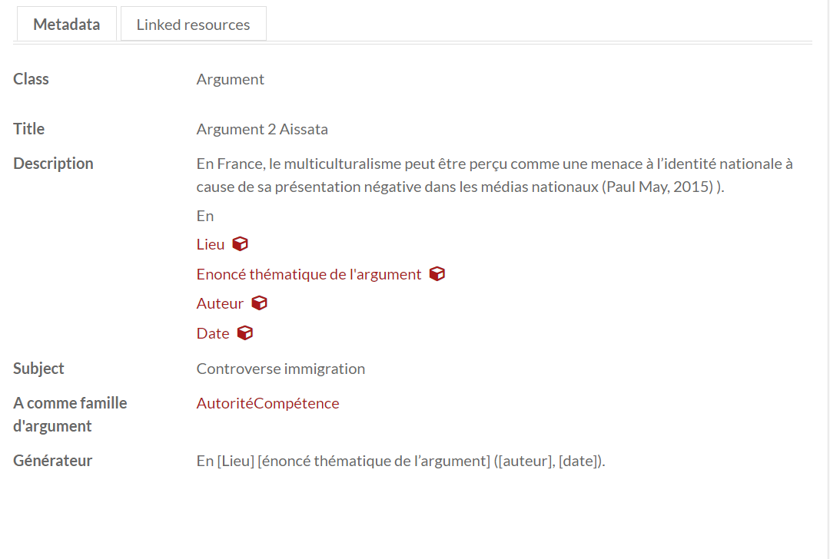
7.Restructuration des items sur Omeka

Slide 14
8.Feedback
Découverte et manipulation de la partie administration de l’outil OMEKA
Appropriation plus approfondi de Github
Utilisation de Google form pour récupérer des données
Découverte des familles d’arguments
Apprentissage: Délimiter un argument et créer sa forme générique
L’importance d’une bonne Structuration des données
Cependant, nous avons déploré le manque de temps qui ne nous a pas permis
d’approfondir notre manipulation des outils (OMEKA et Github)
d’approfondir notre connaissance en système d’information et en programmation
de bien préparer notre présentation

Slide 15


